Slide 1

Název školy: Střední průmyslová škola, Ostrava - Vítkovice, příspěvková organizace
Autor: Mgr. Dagmar Andrysová
Datum: 22.8.2012
Název: VY_22_INOVACE_1_1_5
Číslo projektu: CZ.1.07/1.5.00/34.0125
Téma: Prague
Anotace: DUM; Prezentace slouží k obrazové ilustraci výkladu učitele na téma Prague. Žáci si interaktivně, ústně i písemně osvojují učivo.

Slide 2
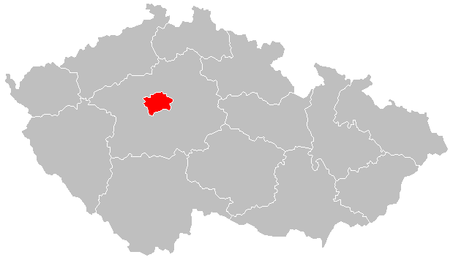
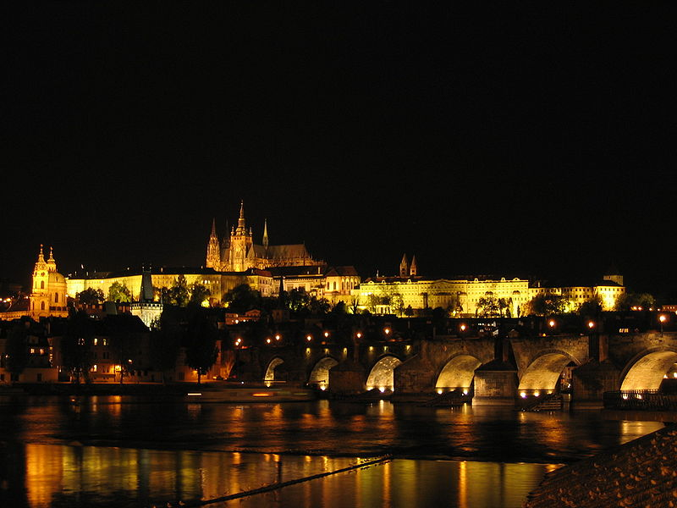
PRAGUE

Slide 3
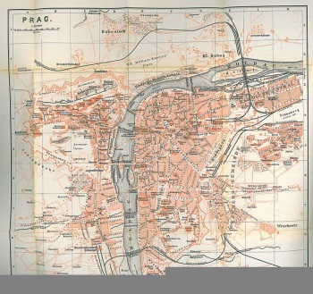
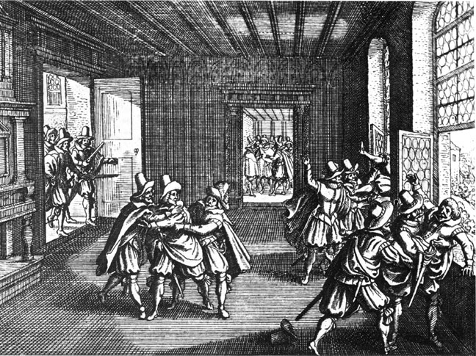
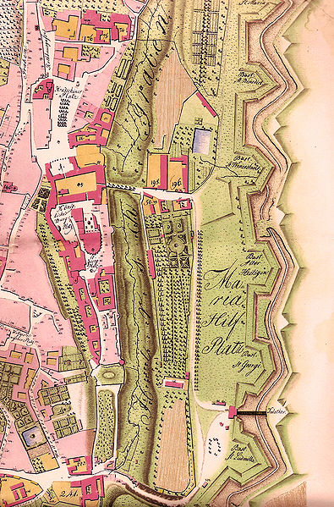
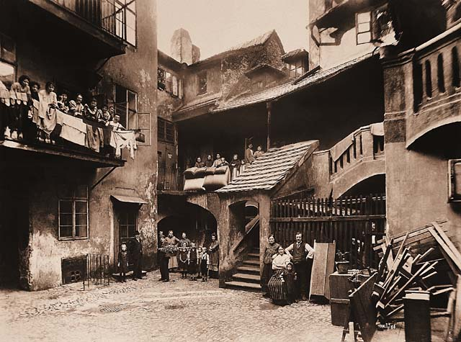
History

Slide 4
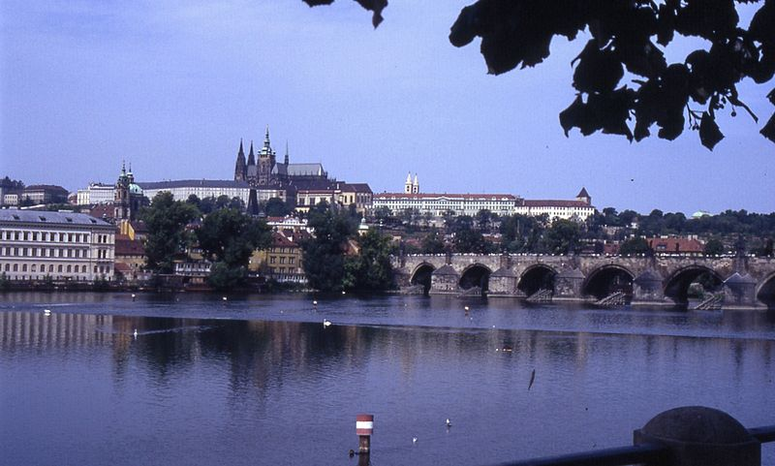
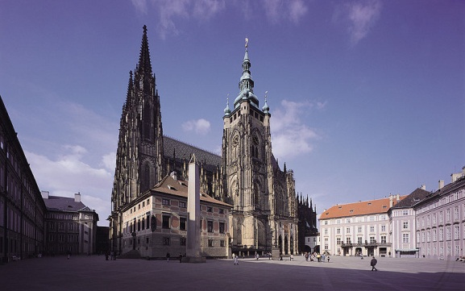
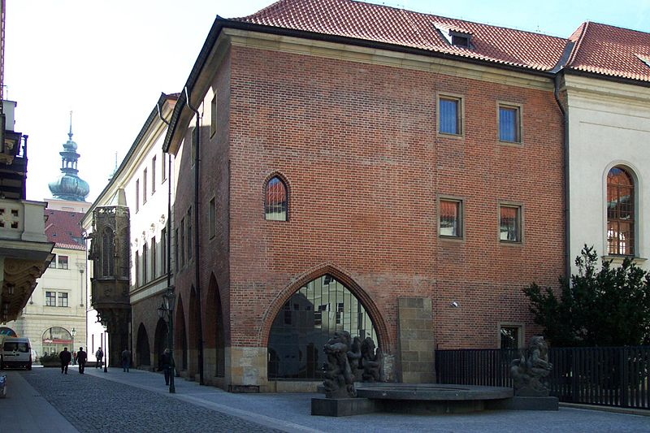
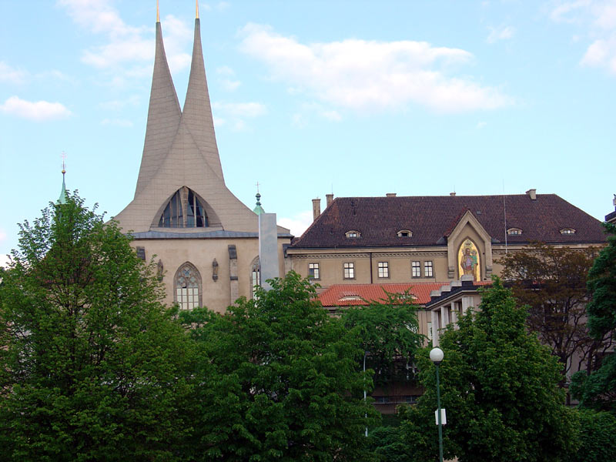
King Charles IV.
(14th century)

Slide 5
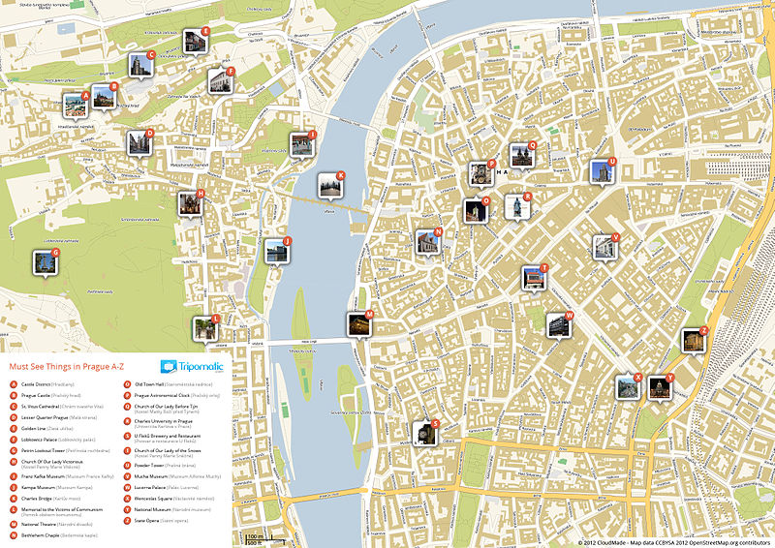
Places of interest

Slide 6
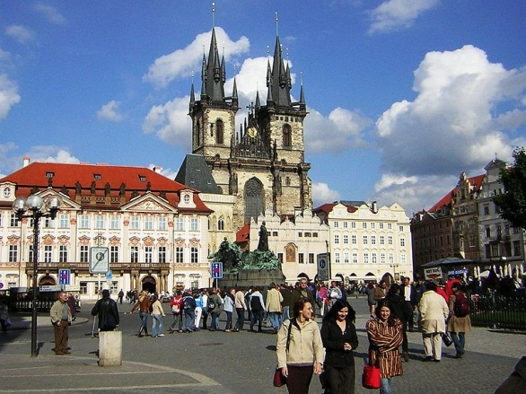
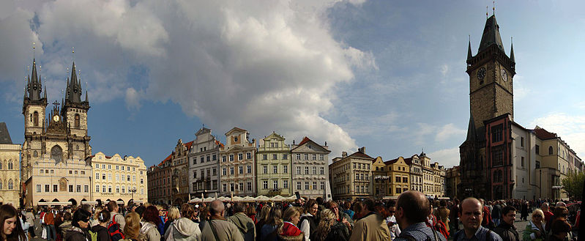
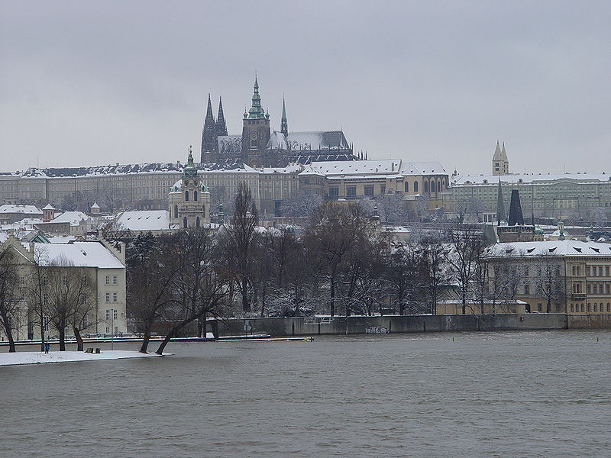
Old Town Square
Hradčany

Slide 7
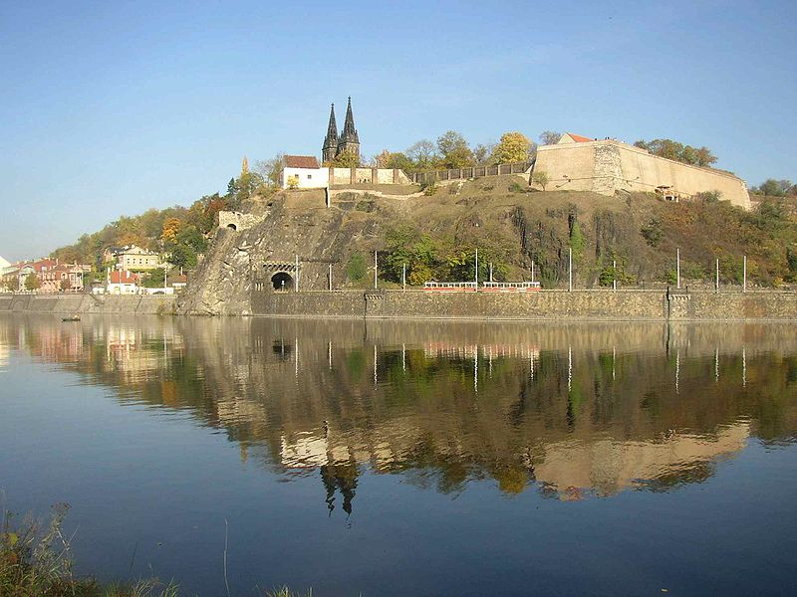
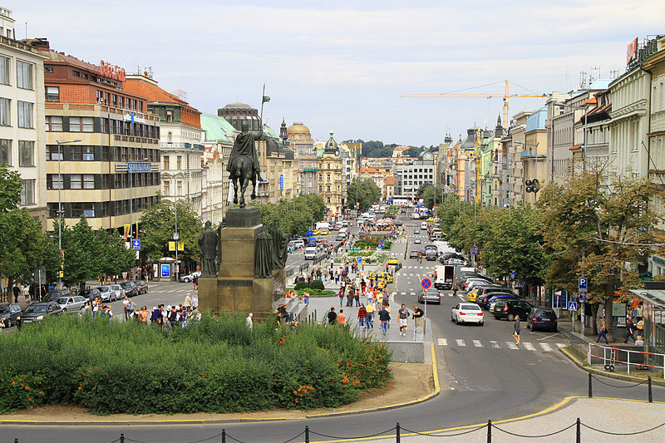
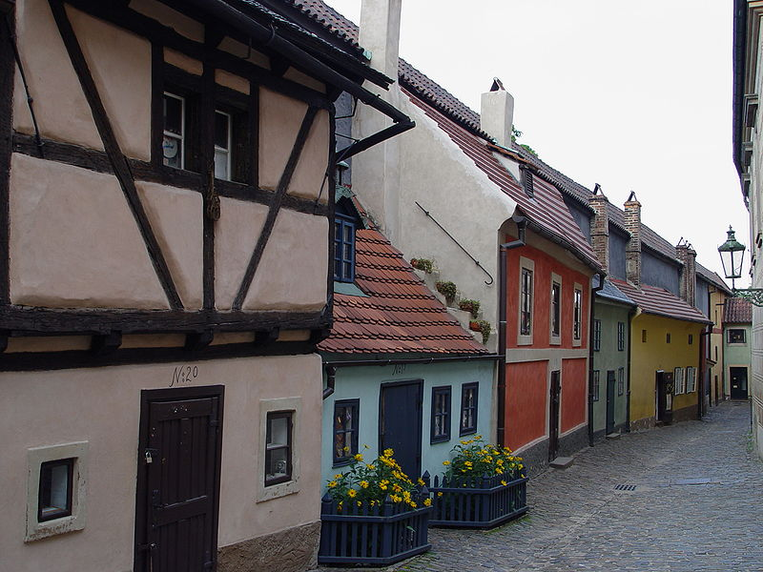
Vyšehrad
Václavské náměstí
Zlatá ulička

Slide 8
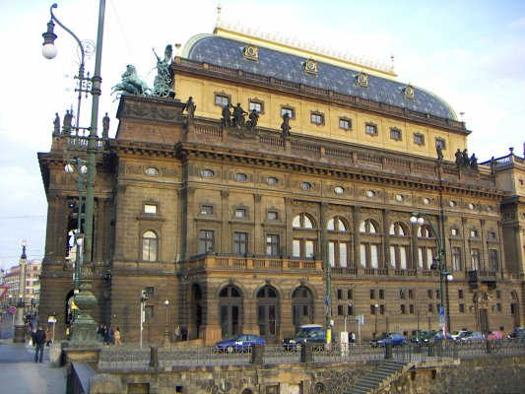
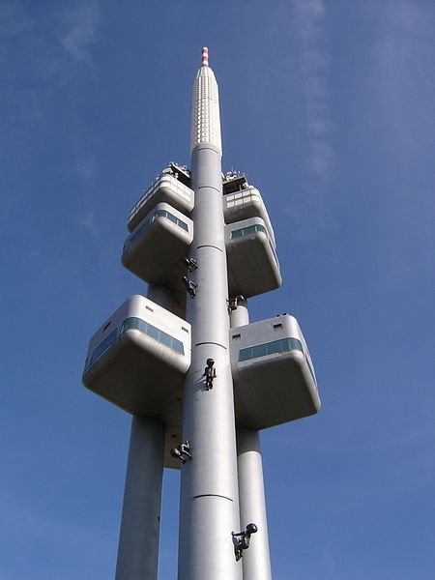
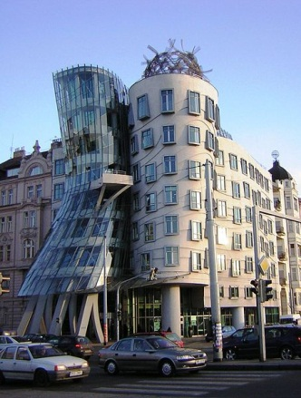
Národní divadlo
Žižkovský vysílač
Tančící dům

Slide 9
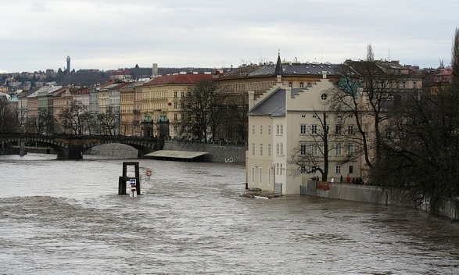
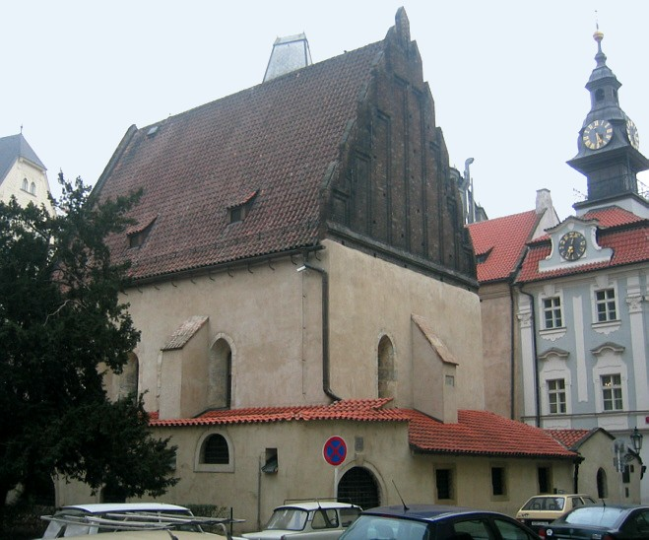
Sovovy mlýny
(řeka Vltava)
Synagoga

Slide 10
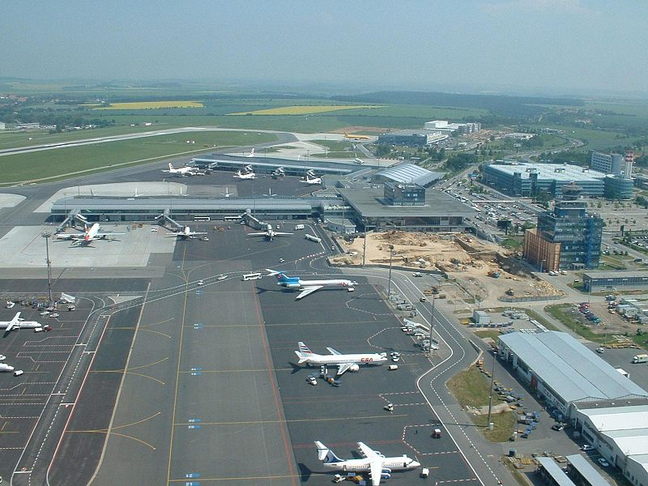
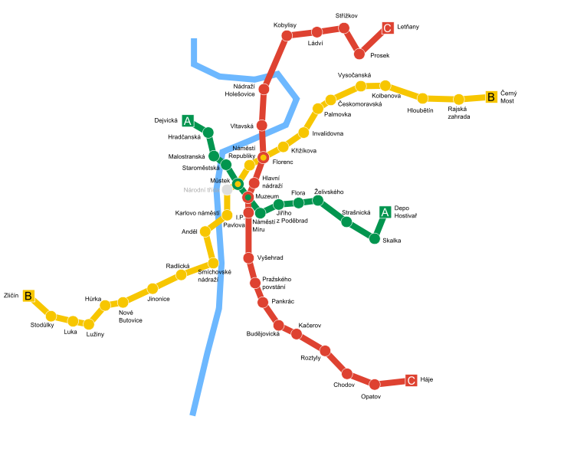
Transport

Slide 11
THE END
Zpracovala: Mgr. Dagmar Andrysová
Zdroje: wikimedia commons

